Slide 1
Программа профессиональной переподготовки
«Технологии DevOps»

Slide 2
Основы виртуализации

Slide 3
Список рассматриваемых вопросов:
Виртуализация
Подходы к виртуализации вычислительных ресурсов Виртуализация ресурсов
Виртуализация вычислительных систем Виртуализация сетевых функций (NFV)
●
●
●
●
●

Slide 4
Терминология

Slide 5
Терминология
В ГОСТ Р 56938-2016 «Защита информации. Защита информации при использовании технологий виртуализации. Общие положения»используются следующие определения:
виртуализация — группа технологий,
основанных на преобразовании формата или
параметров программных или сетевых
запросов к компьютерным ресурсам с целью обработки информации от программной или
обеспечения независимости процессов
аппаратной платформы информационной системы;
виртуализация программного обеспечения (виртуализация программ) — технология создания изолированной программной среды (контейнера) со специфическим набором компонентов имитируемой операционной системы, обеспечивающим работу отдельных программ;
виртуализация аппаратного обеспечения, виртуализация вычислительных систем — технология создания изолированной программной среды (контейнера) со специфическим набором компонентов имитируемого микропрограммного и аппаратного обеспечения, обеспечивающим работу отдельных операционных систем;
виртуальная машина (ВМ) — виртуальная вычислительная система, которая состоит из виртуальных устройств обработки, хранения и передачи данных и которая дополнительно может содержать программное обеспечение и пользовательские данные;
виртуализация вычислительных сетей (виртуализация каналов передачи данных) — технология объединения аппаратных и программных сетевых ресурсов и сетевых функций в
едином программно администрируемом объекте для реализации их логического взаимодействия через дополнительные виртуальные сетевые ресурсы и функции.

Slide 6
Терминология
В соответствии с ГОСТ Р ИСО 9001-2015
«Системы
менеджмента
качества»:
… Организация должна определить, создать и поддерживать инфраструктуру, необходимую для функционирования ее процессов с целью достижения соответствия продукции и услуг.
Примечание - Инфраструктура может включать:
здания и связанные с ними инженерные сети и системы;
оборудование, включая технические и программные средства;
транспортные ресурсы;
информационные и коммуникационные технологии. ...

Slide 7
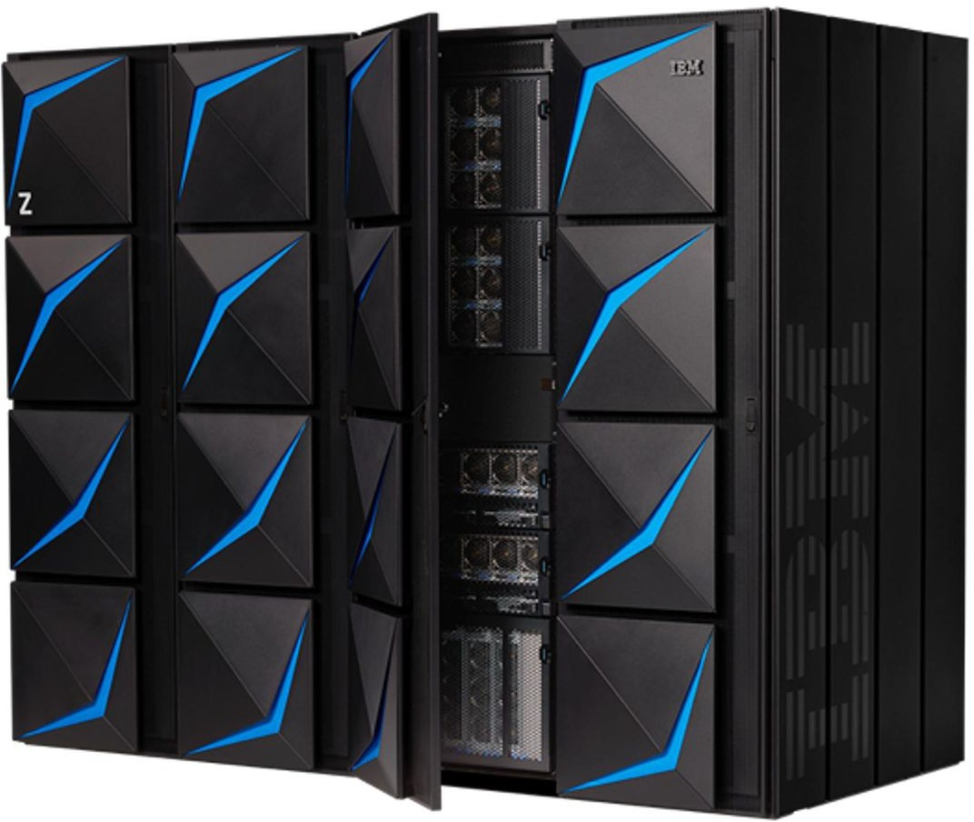
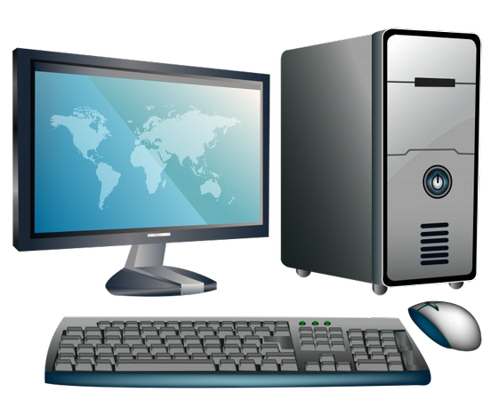
Технология виртуализации
Названия технологии виртуализации на процессорах: AMD — AMD Virtualization (AMD-V);
Intel — Intel Virtualization Technology (VT); Arm — AArch64.

Slide 8
Технология виртуализации

Slide 9
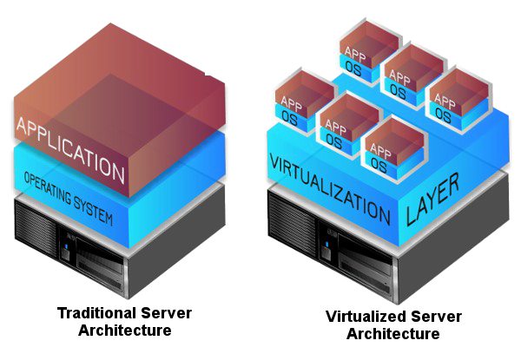
Технология виртуализации
Технология виртуализации - это разделение аппаратных ресурсов одного сервера между большим числом виртуальных машин (VPS-серверов). Используя виртуализацию, можно “разделить” один физический сервер на несколько виртуальных, которые могут иметь разный набор программного обеспечения и операционных систем, а также разделены и изолированы друг от друга.

Slide 10
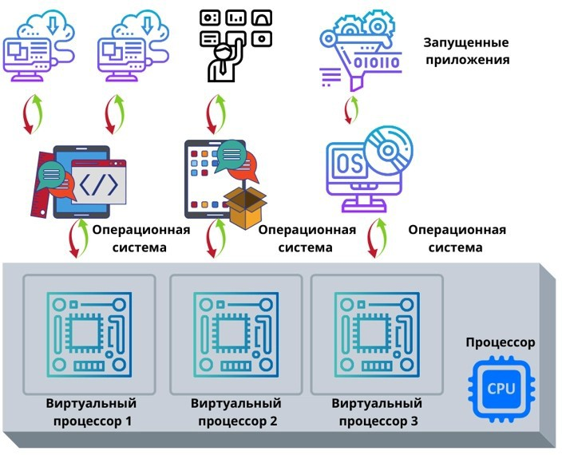
Технология виртуализации
Использование в домашних условиях:

Slide 11
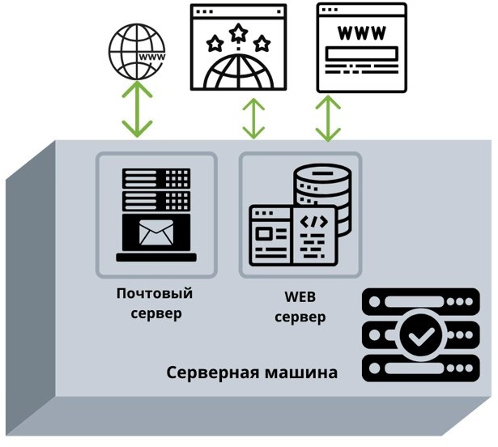
Технология виртуализации
Использование в бизнесе:

Slide 12
Технология виртуализации
Технология виртуализации используют для следующих целей:
Финансовые ресурсы. Для реализации нескольких отдельных проектов достаточно купить только один физический сервер и на нем с помощью виртуализации развернуть несколько контейнеров с нужными ресурсами и набором ПО. К тому же парк серверов и количество администраторов сводятся к минимуму.
Безопасность. Виртуализация полностью изолирует виртуальные машины друг от друга. ПО, установленное на одном сервере, никак не “пересекается” с ПО другого
виртуального сервера.
Универсальность. Виртуальные машины проще “перенести” на другой физический сервер, чем менять на нем оборудование. Это относится и к резервным копиям.
Настроить копирование и развертывание виртуальных машин на другом “железе” удобнее и быстрее.
Гибкость. В любой момент вы можете урезать или увеличить любые выделяемые
ресурсы (CPU, RAM, дисковое пространство) для вашего виртуального сервера. Также вы можете легко и быстро удалить/создать новый сервер или выключить текущий. Остальные виртуальные машины на физическом сервере при этом и далее будут работать.

Slide 13
Подходы к виртуализации вычислительных ресурсов

Slide 14
Виртуализация позволяет абстрагироваться
от аппаратных ресурсов и работать с
ними как с ресурсами, разделяя, объединяя и перераспределяя усмотрению.
Существующие подходы:
Виртуализация ресурсов.
Разделение единого ресурса на некоторое количество меньших.
Полная (native, с англ. родная) виртуализация.
их по своему
Аппаратное обеспечение для всех виртуальных машин имеет конфигурацию, отличную от компьютера.
Паравиртуализация.
Аппаратное обеспечение соответствует конфигурации компьютера.
Виртуализация уровня операционной системы.
Виртуальные машины работают в разных пространствах имен.
стандартную

Slide 15
Виртуализация ресурсов

Slide 16
Виртуализация ресурсов
Виды:
Объединение, агрегация и концентрация компонентов:
многопроцессорные системы, представляющиеся как одна мощная система;
Архитектуры компьютеров можно классифицировать по структуре каналов обработки данных, основываясь на понятии потоков данных и команд:
SISD (single instruction, single data);
MISD (multiple instruction, single data);
SIMD (single instruction, multiple data);
MIMD (multiple instruction, multiple data).

Slide 17
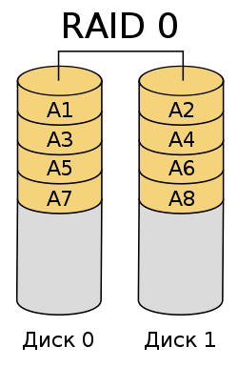
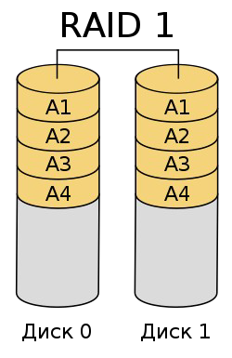
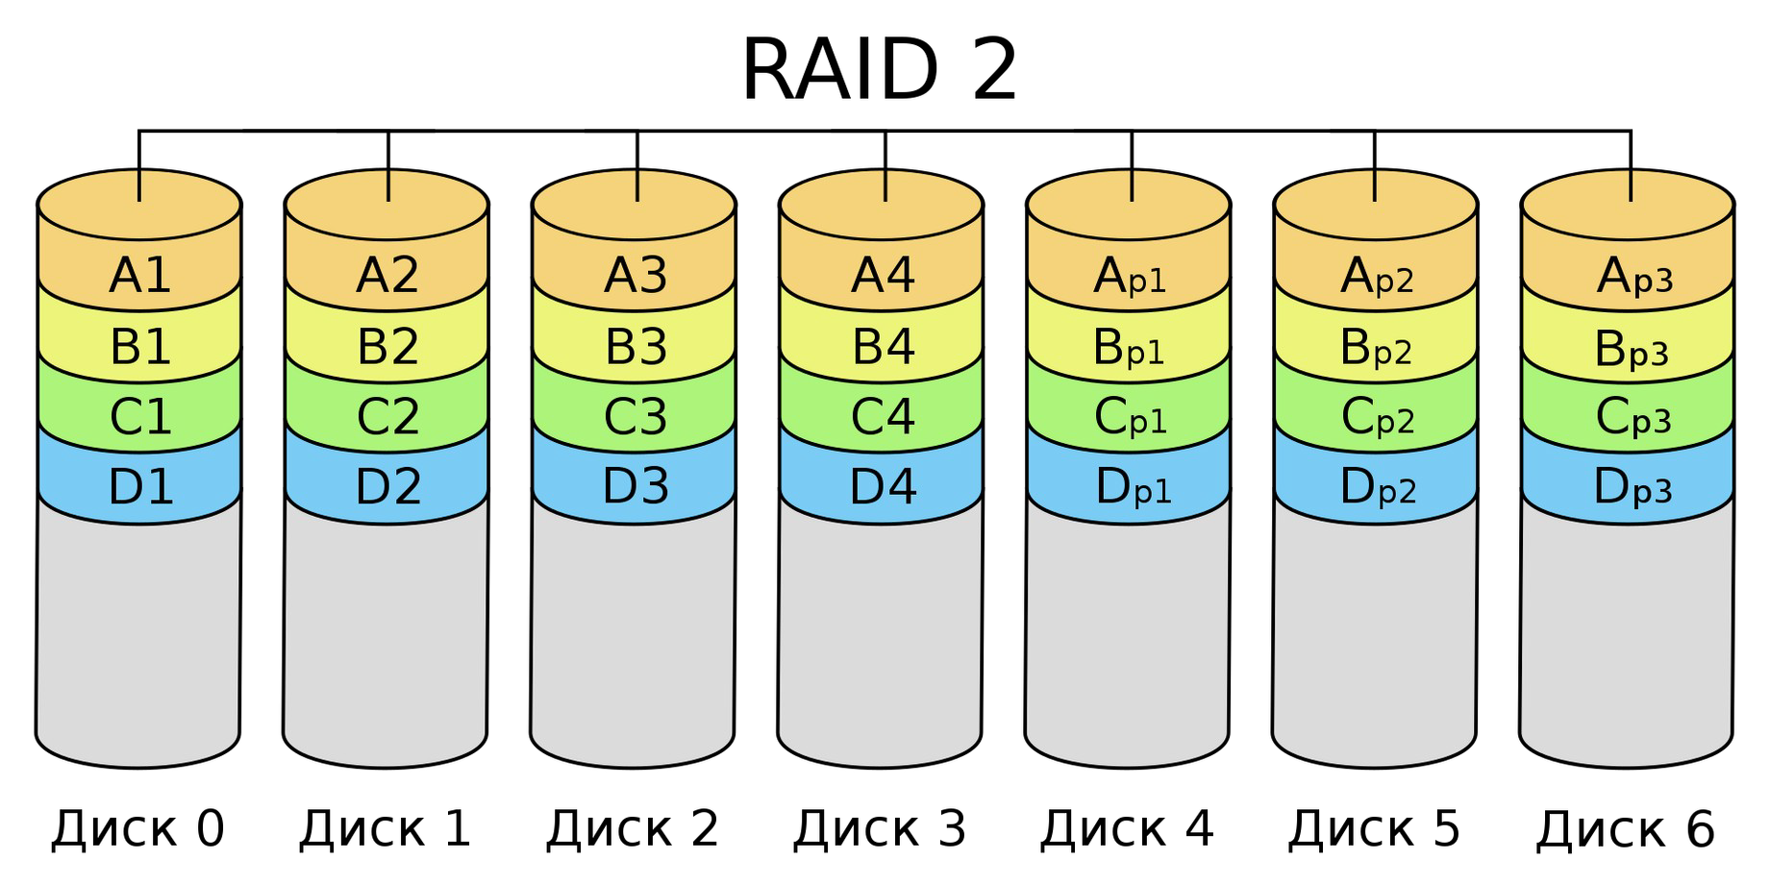
Виртуализация ресурсов
RAID-массивы и средства управления томами, комбинирующие несколько физических дисков в один логический;
RAID 0 — дисковый массив повышенной производительности с чередованием без отказоустойчивости;
RAID 1 — зеркальный дисковый массив;
RAID 2 — зарезервирован для массивов, которые применяют код Хемминга;

Slide 18
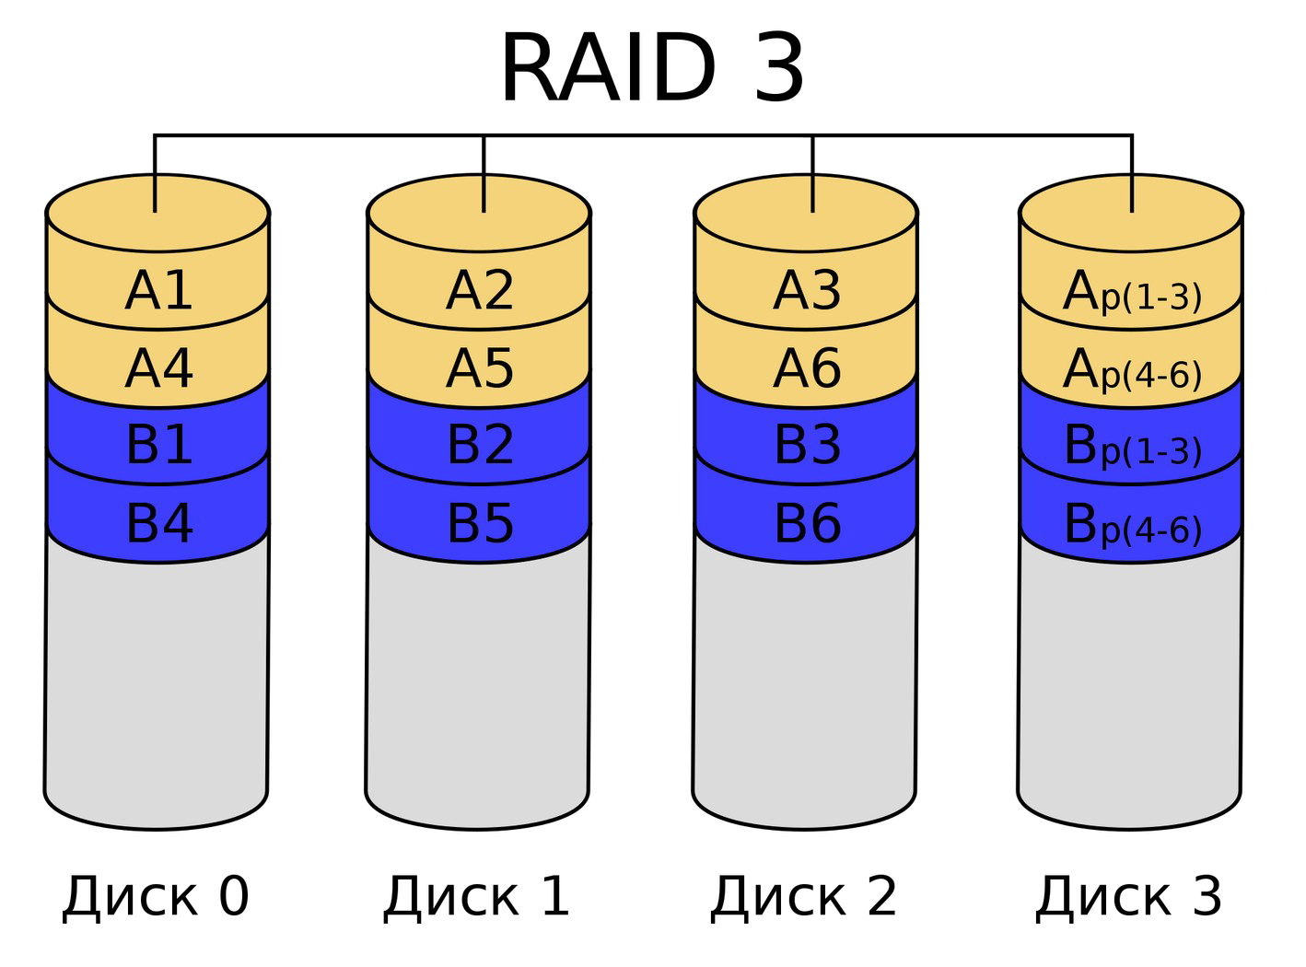
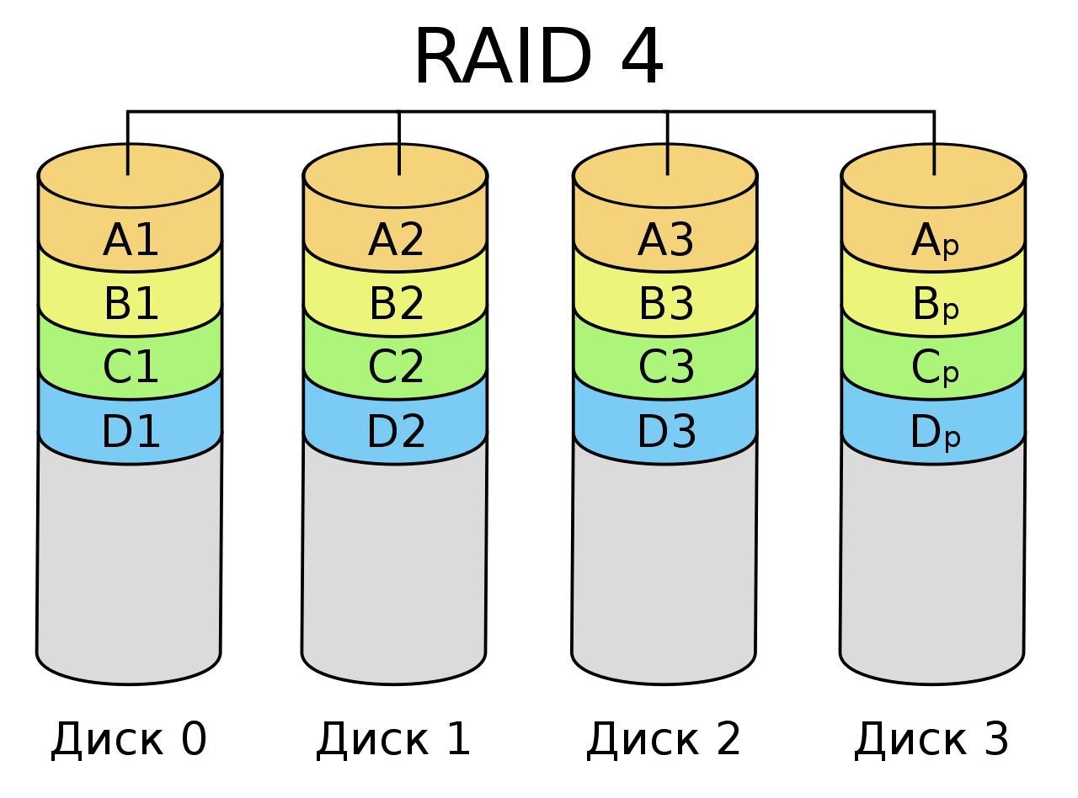
Виртуализация ресурсов
RAID-массивы и средства управления томами, комбинирующие несколько физических дисков в один логический;
RAID 3 — дисковый массив с выделенным диском чётности;
RAID 4 — дисковый массив с чередованием и выделенным диском чётности;

Slide 19
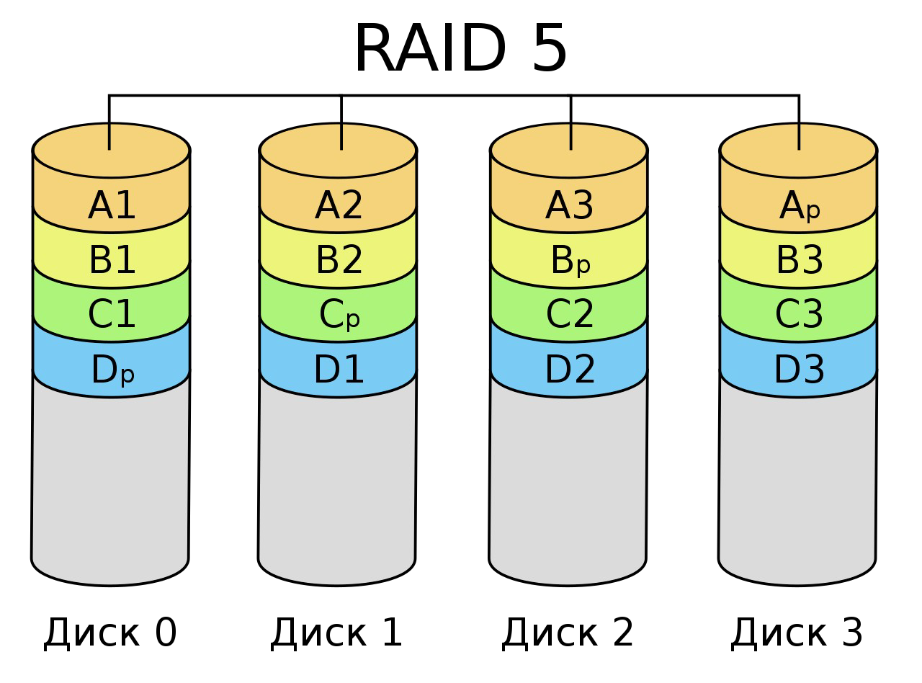
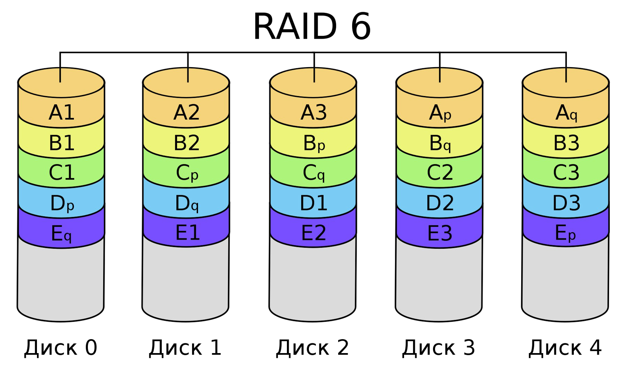
Виртуализация ресурсов
RAID-массивы и средства управления томами, комбинирующие несколько физических дисков в один логический;
RAID 5 — дисковый массив с чередованием, в том числе данных чётности (нет диска, выделенного для хранения чётности — блоки чётности чередуются с блоками данных на каждом диске);
RAID 6 — дисковый массив с чередованием, использующий две контрольные суммы, вычисляемые двумя независимыми способами;

Slide 20
Виртуализация ресурсов
RAID 10 — массив RAID 0, построенный из массивов RAID 1; RAID 50 — массив RAID 0, построенный из массивов RAID 5; RAID 60 — массив RAID 0, построенный из массивов RAID 6;
RAID 1E — зеркальный массив из трёх других массивов: RAID 50, RAID 05, RAID 60 и другие.
Основными массивами RAID являются: RAID 0, RAID 1, RAID 5

Slide 21
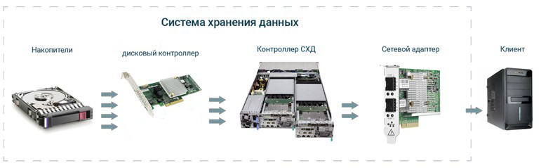
Виртуализация ресурсов
виртуализация систем хранения, используемая при построении сетей хранения данных SAN (Storage Area Network)
Компоненты SAN :
Host Bus Adaptors (HBA); ресурсы хранения данных;
устройства, реализующие инфраструктуру SAN; программное обеспечение.

Slide 22
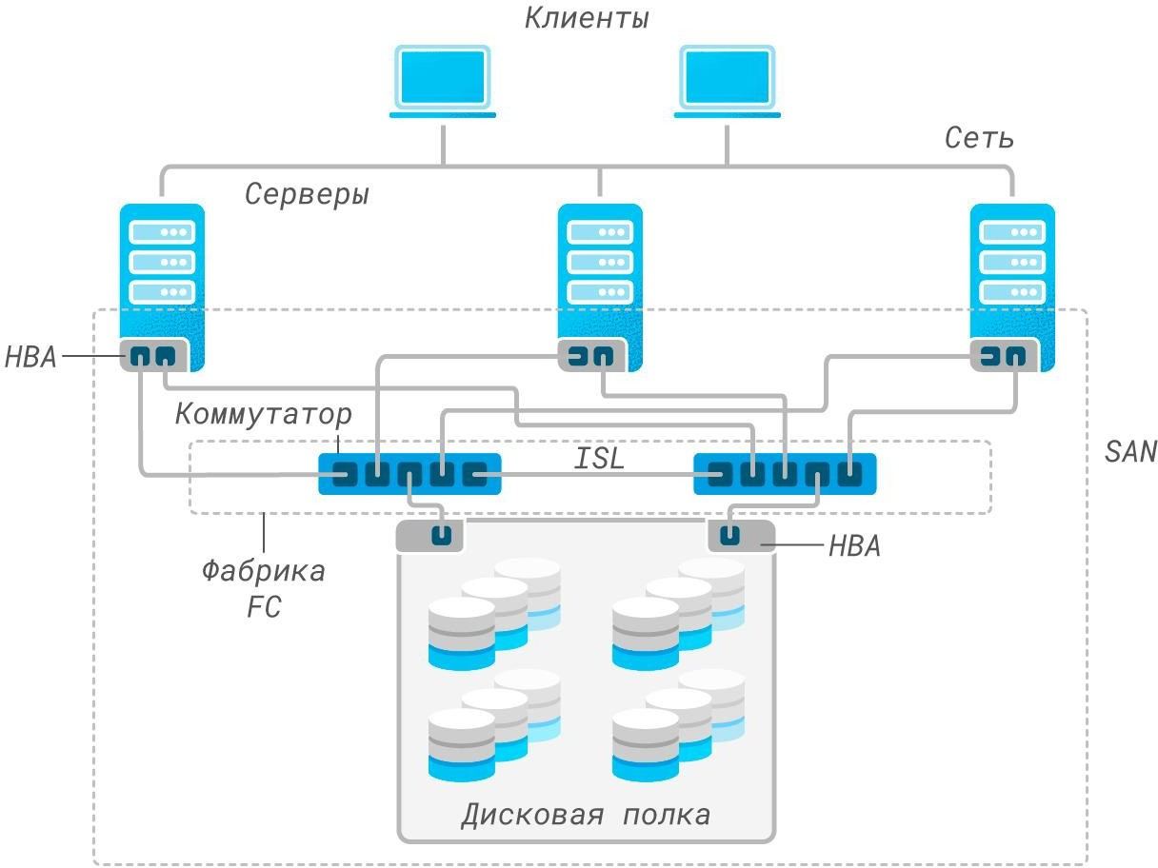
Виртуализация ресурсов
виртуализация систем хранения, используемая при построении сетей хранения данных SAN (Storage Area Network)

Slide 23
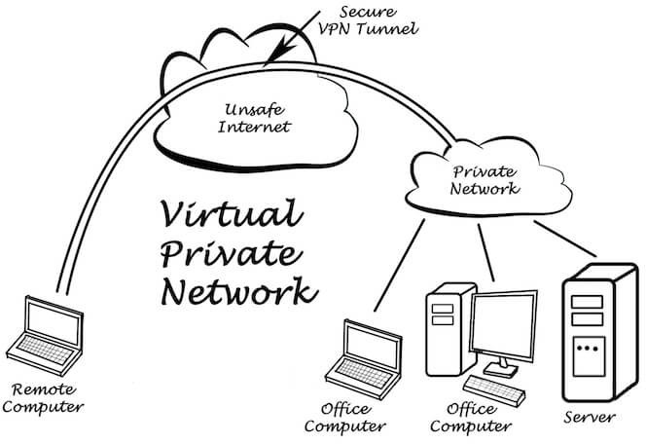
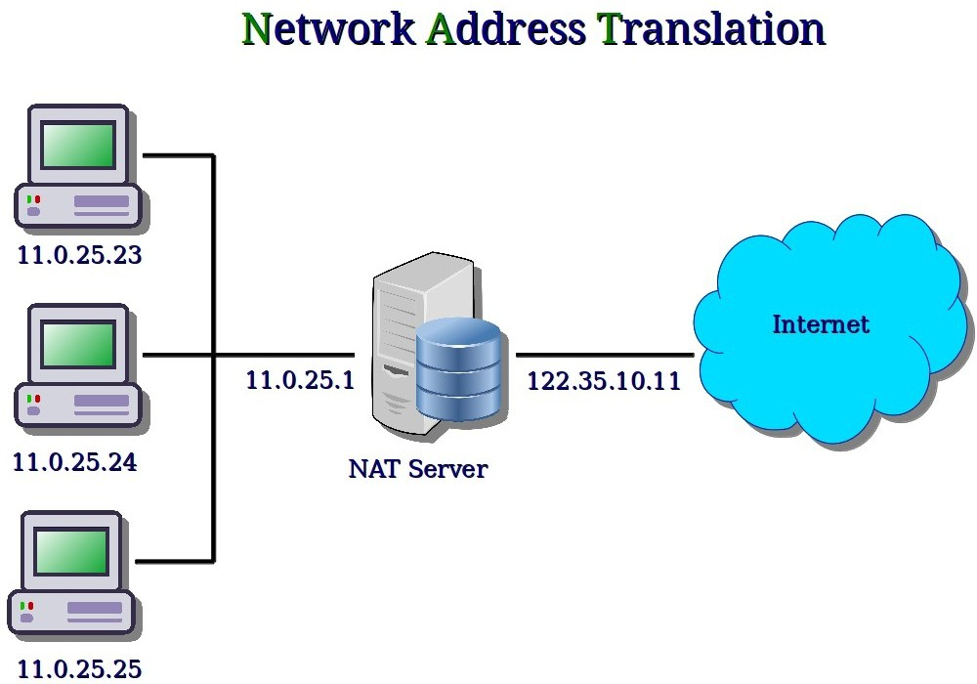
Виртуализация ресурсов
виртуальные частные сети (VPN) и трансляция сетевых адресов (NAT), позволяющие создавать виртуальные пространства сетевых адресов и имен.

Slide 24
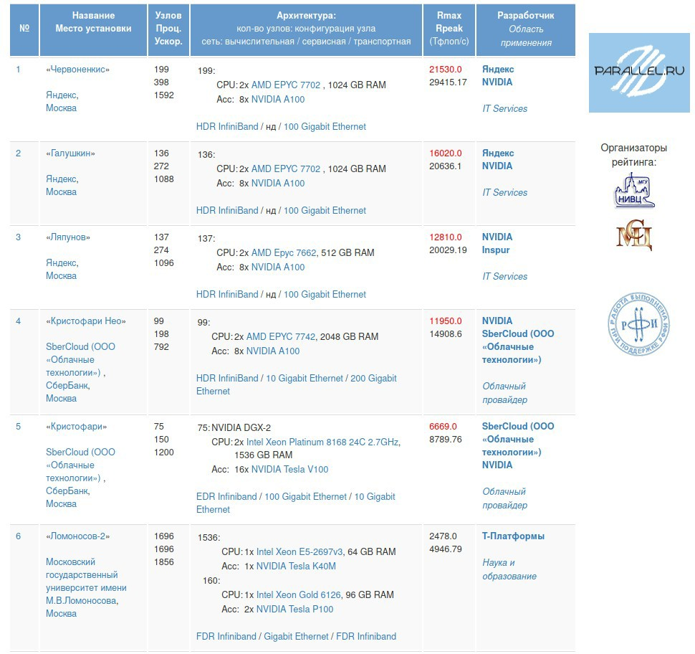
Виртуализация ресурсов
2) Кластеризация компьютеров и распределенные вычисления (grid computing).

Slide 25
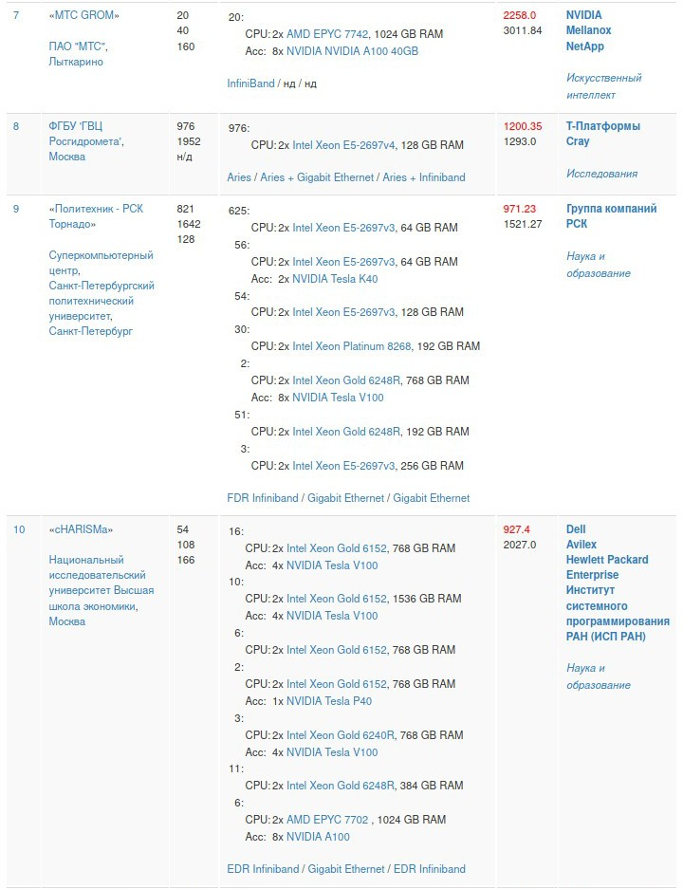
Виртуализация ресурсов
http://top50.supercomputers.ru/list

Slide 26
Виртуализация ресурсов
3) Разделение ресурсов (partitioning).
Разделение ресурсов компьютера, таких как ЦП, память, дисковое пространство, сетевое подключение на уровне ядра. Все то что происходит при создании виртуальной
машины.
4) Инкапсуляция.
Скрытие трудностей работы графического интерфейса.
в виртуальной машины за счет использования

Slide 27
Виртуализация вычислительных систем

Slide 28
Терминология
Гипервизор — технология поддержки исполнения виртуальных машин.
Гипервизор создает абстракцию нижележащей аппаратной платформы, таким образом, чтобы она могла использоваться одной или несколькими виртуальными машинами, при этом они не знают, что совместно используют одну и ту же платформу. В данном контексте виртуальная машина – это просто контейнер для операционной системы и приложений.

Slide 29
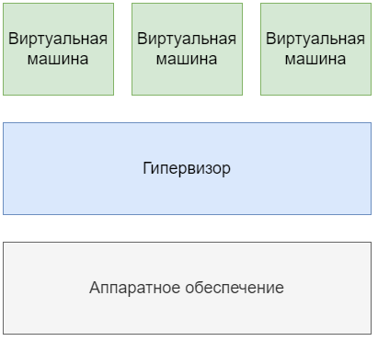
Виртуализация платформ
Аппаратная виртуализация - гипервизор 1 типа (native, bare-metal)
Примеры:
VMWare ESXi; KVM (Proxmox VE);
Xen (Xenserver, Citrix Hypervisor), Windows Hyper-V Server.

Slide 30
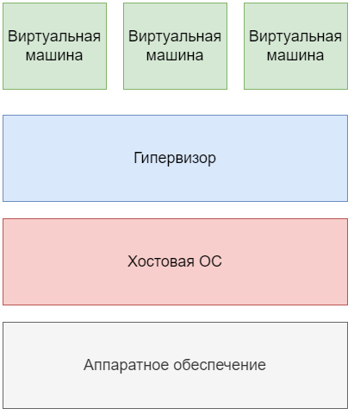
Виртуализация платформ
Виртуализация уровня рабочих столов - гипервизор 2 типа (hosted)
Примеры:
Oracle VM VirtualBox, VMWare Workstation; KVM (Proxmox VE);
Windows Server (роль Hyper-V).

Slide 31
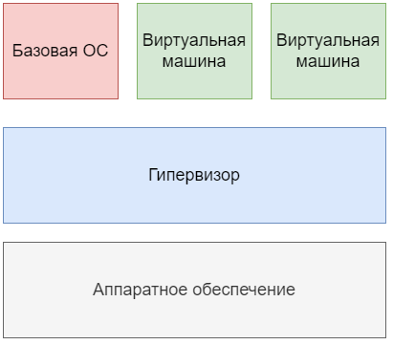
Виртуализация платформ
Виртуализация уровня ОС (контейнеризация)
Примеры:
Docker; Kubernetes.

Slide 32
Пространство имен
Пространства имен - это особенность ядра Linux, которая разделяет ресурсы ядра таким образом, что один набор процессов видит один набор ресурсов, в то время как другой набор процессов видит другой набор ресурсов.
Существующие типы пространств имён:
Пространство имён | Что изолирует
PID | Номера процессов
NETWORK | Сетевые устройства, стеки, порты и т.п.
USER | ID пользователей и групп
MOUNT | Точки монтирования
IPC | Семафор, очередь сообщений и разделяемая память
UTS | Имя хоста и доменное имя
CGROUP | ограничения ресурсов (ЦП, память, дисковое пространство, сетевой трафик и др.) для группы процессов

Slide 33
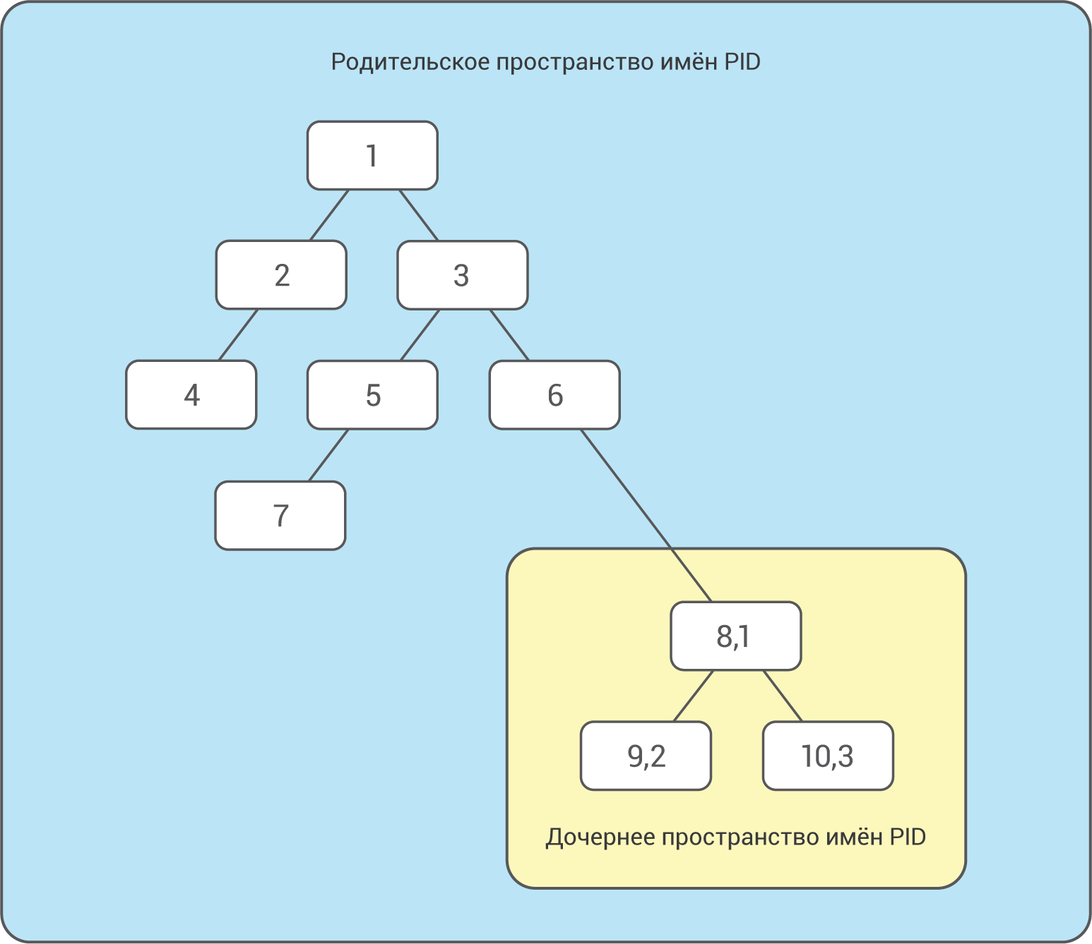
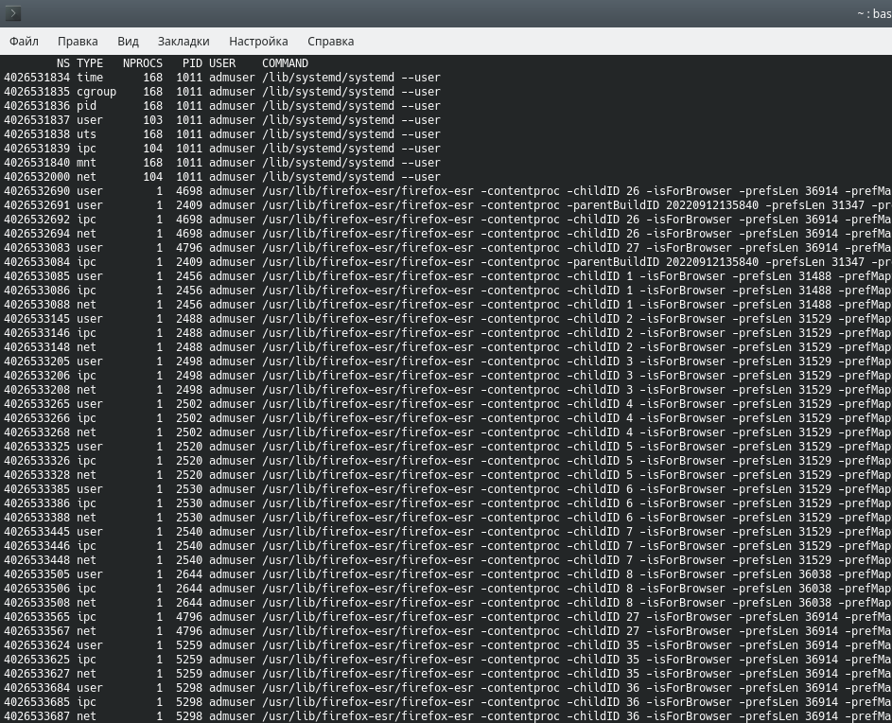
Пространство имен
На примере изоляция процессов (PID)

Slide 34
Виртуализация вычислительных сетей (технология NFV)

Slide 35
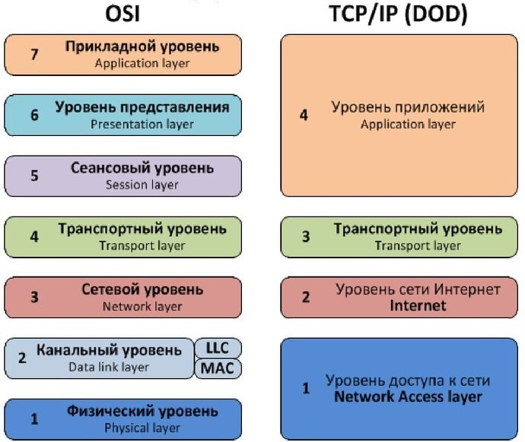
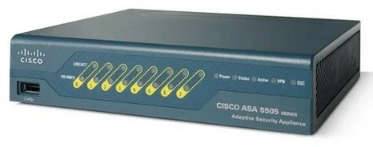
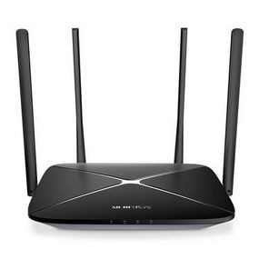
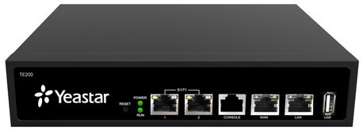
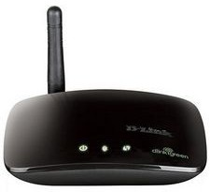

Модели OSI и TCP/IP
Cетевая модель передачи данных, представленных в цифровом виде.

Slide 36
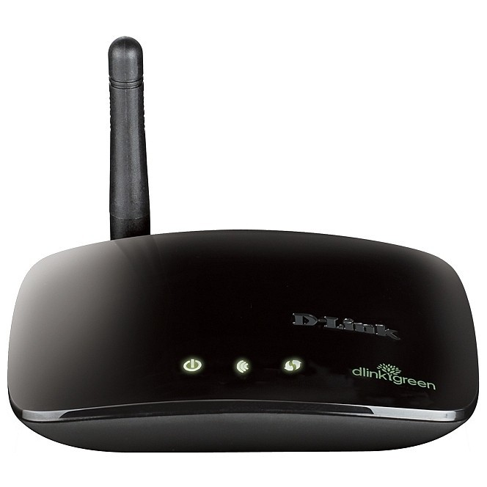
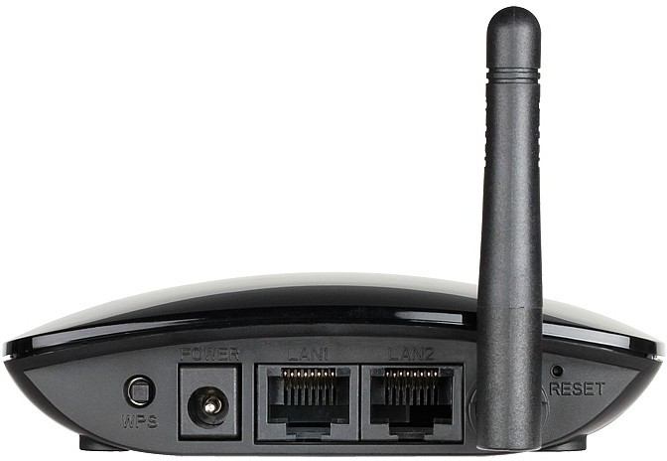
Сетевое оборудование
Мост (bridge) – это сетевое устройство, соединяющее между собой сегменты локальной сети.
Мост отвечает за разделение единой сети на различные сетевые сегменты. Сегментация позволяет уменьшить сетевой трафик и повысить пропускную способность сегмента сети.

Slide 37
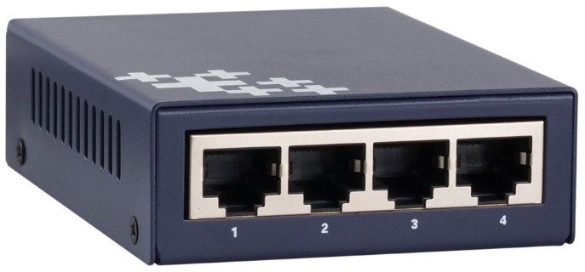
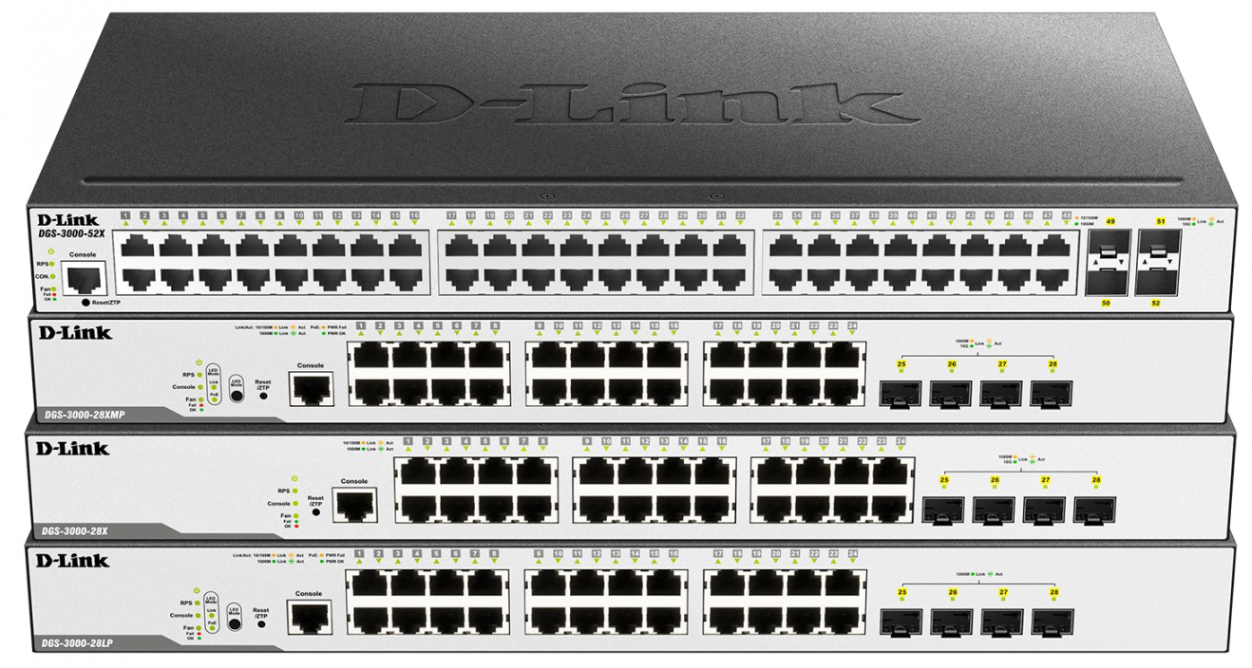
Сетевое оборудование
Коммутатор (switch) – это сетевое устройство, предназначенное для соединения нескольких узлов компьютерной сети в пределах одного или нескольких сегментов сети.
Сетевой адаптер совместно с драйвером выполняют две операции:
передачу и приём кадра.

Slide 38
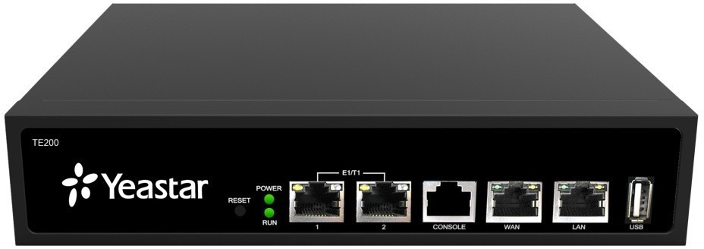
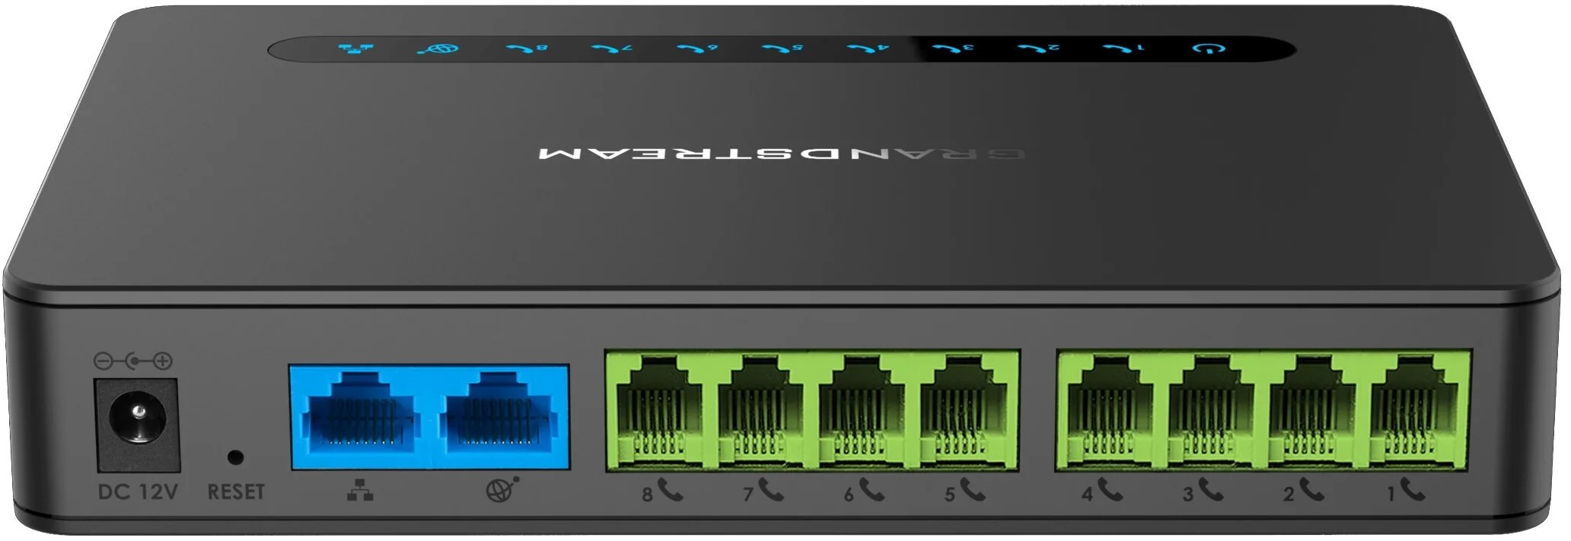
Сетевое оборудование
Шлюз (gateway) – это сетевое устройство, предназначенное для соединения нескольких компьютерных сетей, использующих разные протоколы.
Основная задача сетевого шлюза
это конвертировать протокол
между сетями.

Slide 39
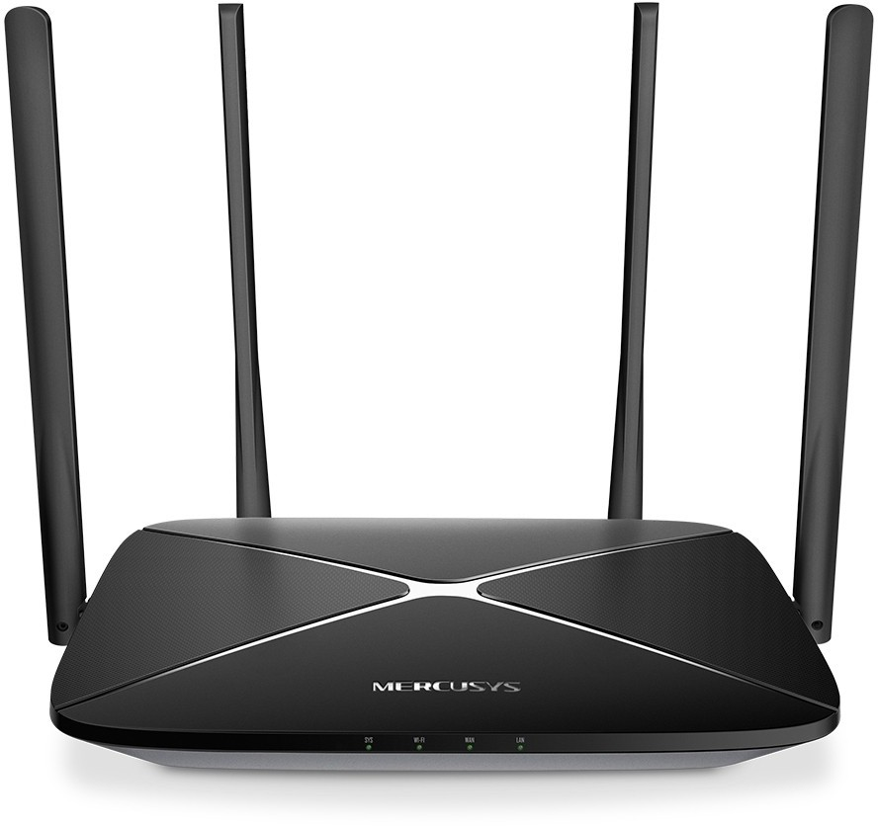
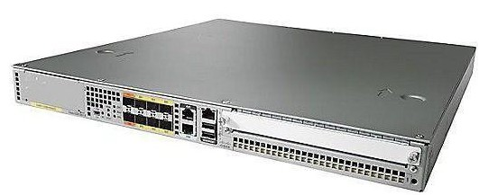
Сетевое оборудование
Маршрутизатор (router) – это сетевое устройство, которое пересылает пакеты между различными сегментами сети на основе правил и таблиц маршрутизации.
Связывает разные подсети, принимает решений о пересылке пакетов используется информация о топологии сети
и определённые правила, заданные администратором.

Slide 40
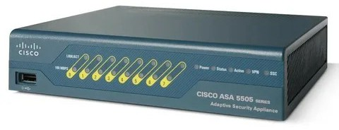
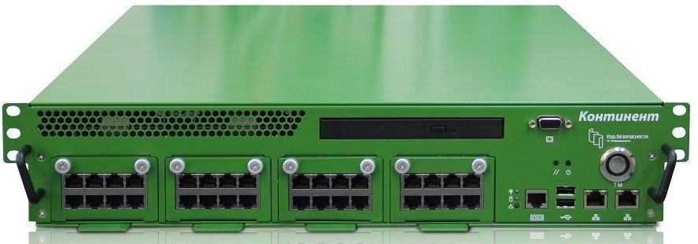
Сетевое оборудование
Межсетевой экран (brandmauer, firewall)
– это сетевое устройство,
осуществляющее контроль и фильтрацию проходящего через него сетевого трафика в соответствии с заданными правилами.
Основной задачей является защита сегментов сети
или отдельных хостов от несанкционированного доступа
с использованием
уязвимых мест в протоколах сетевой модели
или в программном
обеспечении, установленном на компьютерах сети.

Slide 41
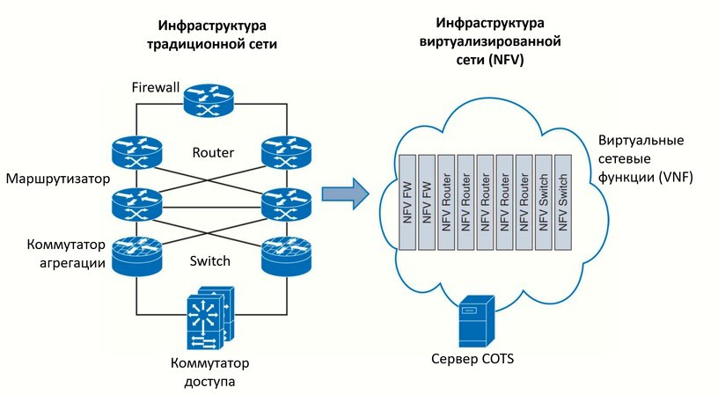
Виртуализация сетевых функций
NFV расширяет концепцию виртуализации за пределы серверов, на все типы сетевых устройств. NFV можно определить как метод и технологию, которая даёт возможность заменить физические сетевые устройства с определёнными функциями на программные сущности, выполняющими такие же функции на общедоступном серверном оборудовании.

Slide 42
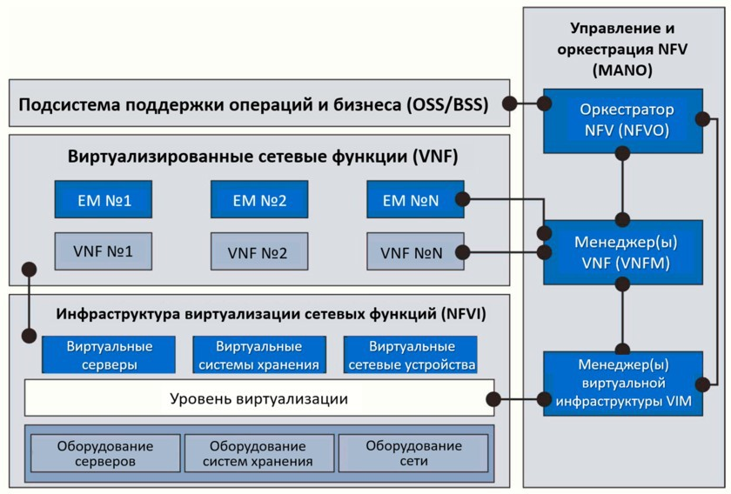
Виртуализация сетевых функций
Обобщённая архитектура NFV

Slide 43
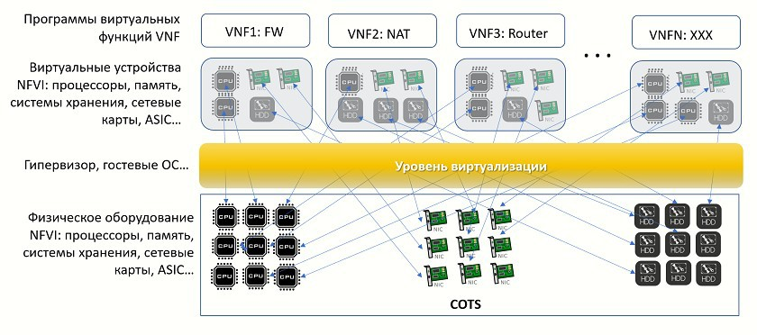
Виртуализация сетевых функций
Принцип виртуализации в NFVI

Slide 44
Спасибо за внимание

